Slide 1
Udvalgte observationer fra forskningsprojektet ”SOA-evaluering”
Lene Rasmussen
Ph.d.-stipendiat
Webinar om sygefravær på offentlige arbejdspladser
7. december 2022

Slide 2

SOA-evaluering
Sygefraværspulje på 100 mio. kr. afsat til særlige indsatser for at nedbringe sygefraværet på offentlige arbejdspladser.
Der er udviklet en indsatsmodel, som skal udgøre rammen for de sygefraværs-indsatser, der igangsættes på de offentlige arbejdspladser.
Formålet med forskningsprojektet: At gennemføre en procesevaluering af indsatsmodellen.

Slide 3
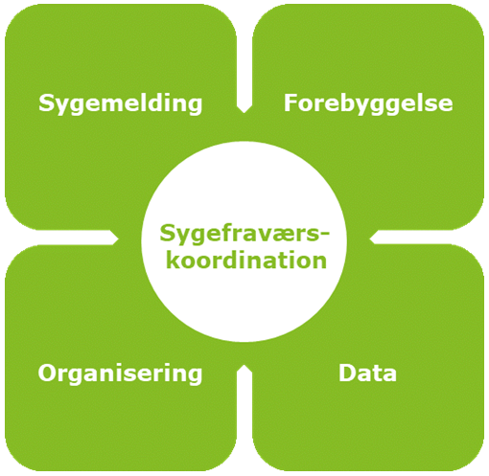
Indsatsmodellen
Ensartet håndtering af sygemeldinger.
Forebyggelse af sygefravær på arbejds-pladsen ved at adressere udfordringer i medarbejdernes arbejdsmiljø.
Etablering af en sygefraværskoordination.
Organisering af sygefraværsindsatsen i et beslutningsdygtigt forum.
Anvende data til at målrette og kvalificere sygefraværsindsatsen.
Deloitte 2019

Slide 4
Resultater
Sygemelding

Slide 5

Sygemelding
Faste procedurer for sygemelding er for de fleste ledere et godt støtteredskab.
Lederne efterspørger dog samtidig mulighed for mere fleksibilitet.
Lederne peger på, at der er forskel på, om medarbejderen er sygemeldt med et brækket ben eller om sygemeldingen skyldes psykisk mistrivsel.
”Der er nogle gange, hvor jeg synes, det bliver for rigidt. Eksempelvis med de fysiske skader, hvorfor er det, at jeg skal indkalde dem til en sygefraværssamtale, når han dårligt kan køre bil eller han dårligt kan gå, hvorfor kan vi så ikke vente til han kommer tilbage på arbejde?”

Slide 6
Sygemelding
”Vi har ikke det store valg. Vi skal jo følge de procedurer, der bliver besluttet [ovenfra]. Så kan jeg have mange holdninger til det, men det skal jeg jo gøre.”
Sygemeldingsprocedurerne kan opleves som kontrollerende.
En “skal-opgave”.
Relationen mellem medarbejder og leder spiller ind på oplevelsen.
Derfor: Det synes nødvendigt med klare udmeldinger om hensigten med procedurerne.
”Der skal være en oprigtig interesse i, at man vil sin medarbejder det godt. Og har man den, og er det det man står for, også i hverdagen.. Altså, de har altid været glad, for, at jeg har ringet.”
”Det skal også være en tillidssag, når man ringer sig syg. Så skal man have tillid til, at lederen ikke tænker: nej, hun er ikke syg.” (lederinterview)

Slide 7
Sygemelding
Dokumentationen kan fylde meget:
  Dokumentationen er vigtigere end selve kontakten.
  Det opleves som administrativt tungt.
  Det drukner i andre opgaver og en travl hverdag.
  Dokumentationen kan føles meningsløs.
”Jeg synes, der er et eller andet tungt i dokumentationsdelen. Hvor jeg synes, at behovet for at få det dokumenteret er næsten større end behovet for og vigtigheden af, hvorfor vi gør det.”

Slide 8
Resultater
Forebyggelse

Slide 9
Forebyggelse
Forskellige perspektiver på, hvad forebyggelse er (proaktive vs. reaktive tiltag).
Lokalt forankrede initiativer opfattes mere gavnlige fremfor topstyrede initiativer.
Generelt er mange af tiltagene sat i gang for at skabe bedre arbejdsmiljø og trivsel.
”For mig, der hænger det sammen. Højt sygefravær, mistrivsel, høj arbejds-belastning. Det er en negativ cirkel. Hvis du har god trivsel blandt medarbejderne, hvis du kan sænke arbejdspresset, så tror jeg også, at du får et lavere sygefravær.”

Slide 10
Forebyggelse
”Vi støtter ikke op om, at de holder sig opdaterede og at de får ny viden. Det synes jeg er rigtig forkert, for så kan man gå rundt og ikke synes, at man er rustet til at klare den opgave, som man bliver stillet. Og i stedet for at henvende sig og sige "jeg synes ikke, jeg er kompetent til at udføre det her,” så er det måske nemmere at sygemelde sig.”
Tiltag er usynlige for lederne.
Hvad med de langtidsfriske?
Forebyggelse kan også være at sikre, at medarbejderne har de rette kompetencer til at klare sine arbejdsopgaver.
”Vi har så meget fokus på dem der er syge. Men hvad med alle de her som egentlig passer deres arbejde og gør det godt, og kommer og holder hjulene i gang?”

Slide 11
Forebyggelse
Hvad mener lederne selv kan være forebyggende?
Fokus på kerneopgaven.
Skabe mening i arbejdet.
Højne fagligheden og den faglige stolthed.
Involvering af medarbejderne i tilrettelæggelse af arbejdsdagen (indenfor rammerne).
Skabe stærke arbejdsfællesskaber.
Arbejdstilpasninger.
”Jo stærkere institutionen er blevet, jo dygtigere vi er blevet og det her med at arbejde med fokus på kerneopgaven, så synes jeg at se, at deres fravær bliver lidt mindre. Fordi deres kollegaer også stiller dem nogle høje forventninger.”

Slide 12
Tak for opmærksomheden
ler@nfa.dk
Lene Rasmussen
Ph.d.-stipendiat

